Slide 1



第7章 HuggingFace入门与开发
人工智能前沿技术教学
讲师：[留空]
日期：[留空]
Notes:
大家好，欢迎来到本次课程。今天我们将学习第七章的内容，主题是“HuggingFace入门与开发”。HuggingFace作为人工智能领域的重要开源平台，为我们提供了强大的工具和丰富的资源。希望通过本章的学习，大家能够掌握HuggingFace的核心开发技能。

Slide 2






目录
01. HuggingFace简介
02. Hub客户端库
了解 HuggingFace 的起源、使命及在 NLP 领域的地位
学习如何使用客户端库与模型库进行交互与管理
03. 数据集工具
04. 模型工具
掌握加载、处理和分享各类 NLP 数据集的方法
深入学习模型的加载、微调、推理及部署流程
05. 评估工具
06. 总结与展望
使用 Evaluate 库对模型性能进行多维度评测
回顾核心知识点，探讨 HuggingFace 的未来发展趋势
Notes:
这是我们本次课程的主要内容框架。我们将首先对HuggingFace进行一个整体的介绍，然后深入学习其核心的Hub客户端库、数据集工具、模型工具和评估工具。最后，我们会对本章内容进行总结，并对HuggingFace的未来发展进行展望。

Slide 3

01 HuggingFace简介
AI界的GitHub，开源协作的典范
Notes:
首先，让我们进入第一部分，了解一下HuggingFace这家公司及其平台的基本情况。

Slide 4





HuggingFace公司简介
成立时间
初始目标
2016年成立，总部位于美国纽约
最初致力于开发一款社交聊天机器人应用
发展方向
核心产品
转向提供广泛的NLP和AI技术、工具及资源平台
Transformers库、Hugging Face Hub模型库
行业地位
开源社区
被誉为“AI界的GitHub”，推动模型开源共享
拥有庞大的开发者社区，持续贡献最新模型技术
Notes:
HuggingFace成立于2016年，最初的目标是开发一款社交聊天机器人。随着技术的发展，它逐渐转型，成为了一个提供自然语言处理和人工智能技术、工具及资源的平台。其核心产品包括广为人知的Transformers库和用于模型与数据集分享的Hugging Face Hub，因此也被形象地称为“AI界的GitHub”。

Slide 5

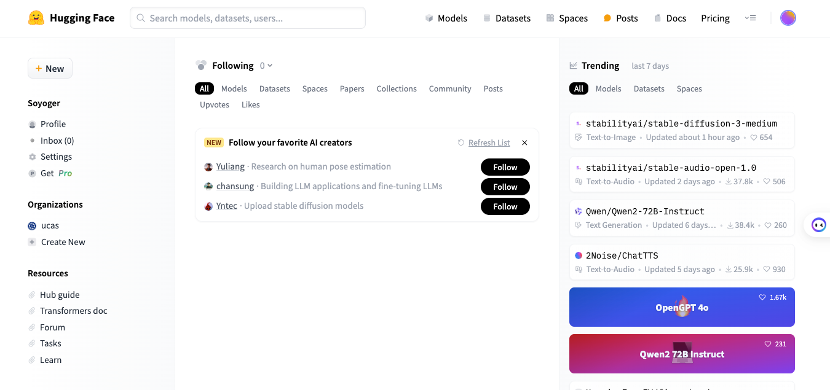






HuggingFace官方网站
官方主页：https://huggingface.co
核心功能模块
Models
海量预训练开源模型
Posts
HF Hub社区帖子
Datasets
丰富的开源数据集
Docs
官方文档中心
HuggingFace 官网首页界面展示
社区生态优势
汇聚全球开发者，支持模型共享、协作与部署，构建开放的AI创新平台。
Spaces
热门AI应用展示
Pricing
高级功能定价方案
Notes:
HuggingFace的官方网站是我们获取其资源的主要入口。网站的主要模块包括Models，这里汇集了海量的预训练模型；Datasets，提供了丰富的数据集；Spaces，展示了社区的AI应用成果；以及文档中心Docs等。大家可以访问其官网进行探索。

Slide 6


02 HuggingFace Hub客户端库
与Hub交互的核心工具
模型管理
版本控制
交互接口
便捷下载与上传模型文件
追踪模型迭代与历史版本
程序化调用Hub各类功能
Notes:
接下来，我们将学习如何通过HuggingFace Hub客户端库与Hub平台进行交互。

Slide 7




HuggingFace Hub简介
平台定义
访问方式
核心功能
分享机器学习模型、演示、数据集和指标的首选平台，本质是基于Git的存储库集合。
基于Git的方法（已弃用）
基于HTTP的方法（推荐使用）
提供模型、数据集的存储和分享功能，促进社区协作和知识共享，加速AI开发进程。
核心价值：HuggingFace Hub 是连接全球AI开发者的桥梁，通过标准化的资源分享机制，极大地降低了模型复用和协作的门槛。
Notes:
HuggingFace Hub是一个用于分享机器学习模型、数据集等资源的平台。我们主要通过基于HTTP的方法与其交互，这也是官方推荐的方式。它的核心功能就是为全球的开发者提供一个模型和数据集的存储、分享和协作平台。

Slide 8


HuggingFace Hub客户端库安装
核心功能与优势
快速安装命令
通过安装huggingface_hub库，开发者可以在本地开发环境中直接与 Hugging Face Hub 进行交互，无需离开代码编辑器即可完成模型下载、上传和管理等操作。
pip3 install --upgrade huggingface_hub
建议使用虚拟环境进行安装，避免依赖冲突
准备就绪：安装完成后，即可开启高效的模型开发之旅
Notes:
要使用Hub的功能，我们首先需要安装其客户端库huggingface_hub。大家可以通过这个pip命令进行安装，它能让我们在Python代码中直接与Hub平台进行交互。

Slide 9

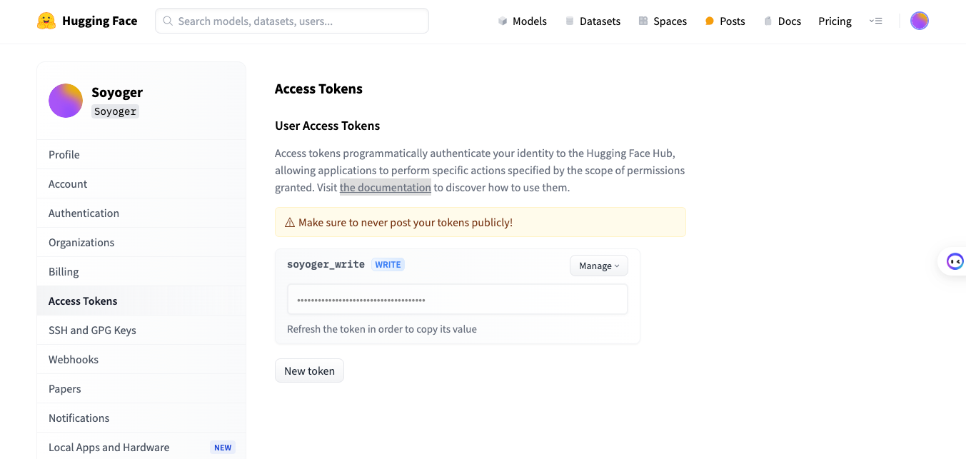


HuggingFace Hub身份验证
1. 注册账户
访问HuggingFace官网，完成个人账户注册。
2. 获取访问Token
在账户“设置”->“Access Tokens”中生成新Token。
3. 代码实现登录
图示：HuggingFace Access Tokens 页面
from huggingface_hub import login
token = "hf_xxxxxx" # 替换为你的Token
login(token=token)
Notes:
在进行一些需要权限的操作，比如上传模型或数据集时，我们需要进行身份验证。首先要在官网注册一个账户，然后在账户设置中生成一个访问Token。最后，在代码中使用这个Token进行登录。

Slide 10


HuggingFace Hub常用操作（1）
创建存储库 (Create)
删除存储库 (Delete)
使用 create_repo 方法创建新的模型或数据集库。
使用 delete_repo 方法删除已有的存储库，注意权限。
fromhuggingface_hubimportcreate_repo
repo_id ="soyoger/test-model"
create_repo(repo_id, private=True, repo_type="model")
fromhuggingface_hubimportdelete_repo
repo_id ="soyoger/test-model"
delete_repo(repo_id, repo_type="model")
提示：操作前请确保已完成身份验证。删除操作不可逆，请谨慎执行。
Notes:
掌握了身份验证后，我们来看看一些常用的操作。比如，我们可以使用create_repo方法在Hub上创建一个新的存储库，也可以使用delete_repo方法删除一个已有的存储库。

Slide 11


HuggingFace Hub常用操作（2）
下载单个文件 (hf_hub_download)
下载完整存储库 (snapshot_download)
from huggingface_hub import hf_hub_download
repo_id = "moka-ai/m3e-base"
filename = "config.json"
hf_hub_download(
repo_id=repo_id, filename=filename,
repo_type="model", local_dir='./tmp'
)
from huggingface_hub import snapshot_download
repo_id = "moka-ai/m3e-base"
snapshot_download(
repo_id=repo_id,
repo_type="model",
local_dir='./tmp'
)
提示：使用hf_hub_download可精确获取特定文件，节省带宽；使用snapshot_download则可完整克隆仓库，适合需要所有模型文件的场景。
Notes:
下载文件是我们经常需要做的操作。我们可以使用hf_hub_download下载单个文件，也可以使用snapshot_download一次性下载整个存储库，非常方便。

Slide 12


HuggingFace Hub常用操作（3）
上传文件 (upload_file)
使用 HfApi (高级功能)
from huggingface_hub import upload_file
repo_id = "soyoger/test-model"
upload_file(
path_or_fileobj="/path/README.md",
path_in_repo="README.md",
repo_id=repo_id,
repo_type='model'
)
from huggingface_hub.hf_api import HfApi, list_models
token = "hf_xxxxxx"
hf_api = HfApi(token=token)
models = list_models()
for model in models:
print(model)
操作要点：通过 `upload_file` 可以便捷地上传文件；而 `HfApi` 提供了更底层的接口，支持更复杂的操作，如模型列表查询、仓库管理等。
Notes:
同样，我们也可以使用upload_file方法将本地文件上传到Hub的存储库中。此外，通过HfApi类，我们可以实现更多高级功能，比如列出Hub上所有的模型。

Slide 13
03 HuggingFace数据集工具
轻松访问和处理各类数据集，加速AI模型训练流程
Notes:
了解了Hub的基本操作后，我们进入第三部分，学习HuggingFace的数据集工具，它将帮助我们高效地处理各种AI任务所需的数据集。

Slide 14



HuggingFace数据集工具简介
核心功能：Datasets库
主要特点
专为音频、计算机视觉和自然语言处理任务设计。提供统一的接口，用于轻松访问和共享各类高质量数据集。
支持一行代码快速加载数据集，内置强大的数据处理流水线，显著提高数据预处理效率，降低开发门槛。
安装命令
基础安装：pip3 install datasets
扩展支持：音频支持pip3 install datasets[audio]| 图像支持pip3 install datasets[vision]
Notes:
HuggingFace的Datasets库是处理数据集的利器。它支持NLP、音频和计算机视觉等多种任务的数据集，我们可以通过简单的一行代码加载数据，并利用其强大的处理方法快速准备好训练数据。

Slide 15
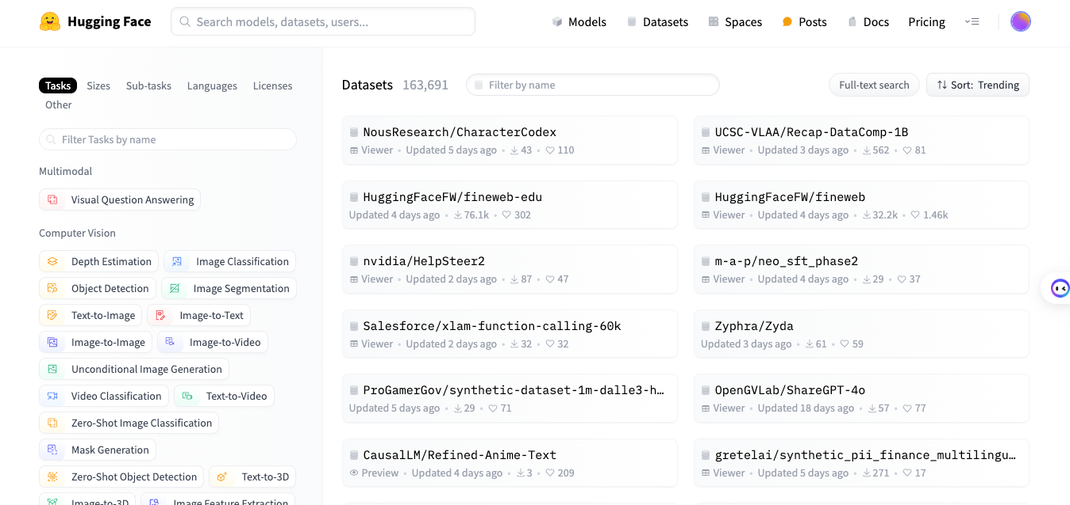


HuggingFace数据集平台
访问方式
访问HuggingFace官网，单击顶部导航栏中的“Datasets”板块即可进入。
平台核心功能
搜索与浏览：快速检索海量公开数据集资源
多维筛选：按任务类型、数据量、语言等条件精准定位
详情查看：获取数据集描述、特征、大小等关键信息
HuggingFace Datasets 平台界面示例
Notes:
在HuggingFace的官网上，我们可以通过Datasets板块浏览和搜索各种公开的数据集。平台提供了丰富的筛选条件，帮助我们快速找到所需的数据。每个数据集都有详细的介绍页面。

Slide 16


数据集对象类型
Dataset
IterableDataset
Map-style 数据集
Iterable-style 数据集
特点：需要将整个数据集存储在磁盘或内存中，支持随机访问。
特点：具有惰性行为优势，在线流式读取数据，无需写入磁盘。
适用场景：中小规模的数据集，数据量较小且易于加载。
适用场景：大规模数据集，数据量过大无法一次性加载到内存。
参考文档：https://huggingface.co/docs/datasets/about_mapstyle_vs_iterable
Notes:
Datasets库主要提供了两种数据集对象类型：Dataset和IterableDataset。
左边的Dataset适合处理中小规模数据，它需要一次性加载到内存或磁盘，支持随机访问。
右边的IterableDataset则采用惰性加载的方式，更适合处理大规模的数据集，可以边读边处理，节省内存，非常适合处理大数据场景。

Slide 17

数据集基本操作（1）- 检查与加载
检查数据集 (Inspection)
加载数据集 (Loading)
使用load_dataset_builder方法，无需下载即可快速获取数据集元信息。
确认信息无误后，使用load_dataset方法正式加载数据进行后续处理。
from datasets import load_dataset_builder
ds_builder = load_dataset_builder("hltcoe/weibo_ner", trust_remote_code=True)
print(ds_builder.info.description)
print(ds_builder.info.features)
from datasets import load_dataset
dataset = load_dataset("hltcoe/weibo_ner", trust_remote_code=True)
print(dataset)
操作提示：在下载大型数据集前，建议先使用 `load_dataset_builder` 预览信息，避免下载错误或过大的数据集浪费时间。
Notes:
在下载数据集之前，我们可以先用load_dataset_builder方法查看数据集的基本信息，比如描述、特征等，这有助于我们快速了解数据情况。确认无误后，再用load_dataset方法加载数据集。

Slide 18



数据集基本操作（2）- 加载特定分割
获取分割名称：查看数据集包含哪些部分
使用 `get_dataset_split_names` 方法获取数据集的所有分割名称。
print(get_dataset_split_names("hltcoe/weibo_ner", trust_remote_code=True))
加载特定分割：按需加载数据
通过 `split` 参数指定加载训练集(train)、验证集(validation)或测试集(test)。
dataset = load_dataset("hltcoe/weibo_ner", split="train", trust_remote_code=True)
多进程加载：提升大数据集处理效率
利用多核CPU，通过 `num_proc` 参数开启多进程加载，显著加快数据处理速度。
dataset = load_dataset("hltcoe/weibo_ner", trust_remote_code=True, num_proc=8)
Notes:
很多数据集都被分成了训练集、验证集和测试集。我们可以使用get_dataset_split_names方法查看一个数据集有哪些分割，然后通过split参数只加载我们需要的部分。对于大数据集，还可以使用num_proc参数开启多进程加载，以提高效率。

Slide 19

数据集基本操作（3）- 保存与加载
保存数据集
加载本地数据集
使用 save_to_disk 方法将数据集持久化到本地磁盘，方便后续复用。
使用 load_from_disk 方法从本地加载已保存的数据集，避免重复处理。
dataset.save_to_disk("./tmp/weibo_ner")
from datasets import load_from_disk
dataset = load_from_disk("./tmp/weibo_ner")
💡核心提示：预处理后的数据集通常体积较大且处理耗时，将其保存到本地可以显著提升后续实验的启动速度，是高效开发的必备技巧。
Notes:
处理好的数据集可以使用save_to_disk方法保存到本地，方便后续再次使用。当需要时，再用load_from_disk方法从本地加载即可，无需重新下载和处理。

Slide 20

数据集基本操作（4）- 查看数据
选择特定数据 (Selection)
查看数据内容 (Inspection)
# 选择train的数据集
dataset= load_dataset("weibo_ner",split="train")
# 选择train+test的数据集
dataset= load_dataset("weibo_ner",split="train+test")
# 按行获取数据集 (10-20行)
dataset= load_dataset("weibo_ner",split="train[10:20]")
# 按百分比获取数据集 (前20%)
dataset= load_dataset("weibo_ner",split="train[:20%]")
# 查看数据集中的第一个样本
print(dataset[:1])
# 输出结果示例：
[{'text': '...', 'label': ['O', 'PER', ...]}]
# 遍历查看数据
foritemindataset:
print(item["text"])
核心要点总结：
1. 灵活的分割选择：通过 `split` 参数支持精确到行号、百分比或组合分割的方式，便于快速获取数据子集。
2. 直观的数据预览：利用 Python 切片语法（如 [:1]）可以快速查看数据结构，验证数据加载是否正确。
Notes:
加载数据集后，我们可以通过多种方式选择和查看数据。比如，可以选择特定的分割、合并多个分割、按行号或百分比来选取数据。通过切片操作，我们可以方便地查看数据集中具体的样本内容。

Slide 21

数据集基本操作（5）- 排序与打散
排序 (Sort)
打散 (Shuffle)
使用 sort 方法对数据集指定列进行排序，支持升序或降序排列。
使用 shuffle 方法对数据集进行随机重新排列，常用于训练前的数据准备。
# 根据 'id' 列进行降序排序
sorted_dataset = dataset.sort(
column_names=['id'],
reverse=True
)
# 随机打乱数据顺序
shuffled_dataset = dataset.shuffle(
seed=100,
writer_batch_size=10000
)
核心提示：
在机器学习训练流程中，数据排序有助于特定数据的预处理，而数据打散（Shuffle）则是防止模型过拟合、保证训练随机性的关键步骤。
Notes:
为了满足不同的训练需求，我们可能需要对数据集进行排序或打散。
左边展示的是排序操作：sort方法可以让我们根据指定的列对数据进行排序，比如这里我们根据'id'列进行降序排列。
右边展示的是打散操作：shuffle方法则可以随机打乱数据的顺序。请注意，我们设置了seed参数以确保结果的可复现性，这在训练模型时非常重要。

Slide 22

数据集基本操作（6）- 抽样与过滤
抽样 (Sampling)
过滤 (Filtering)
使用 select 方法按照索引下标抽取数据，适用于选取特定样本。
使用 filter 方法结合自定义条件过滤数据，灵活性极高。
# 抽取索引为 0, 10, 20, 30 的样本
sample_dataset= dataset.select([0, 10, 20, 30])
# 过滤出 id 小于 10 的数据
filtered_dataset= dataset.filter(lambda x: int(x['id']) < 10)
核心提示：抽样侧重于索引选取，过滤侧重于条件筛选，两者常结合使用以高效处理大数据集。
Notes:
我们还可以对数据集进行抽样和过滤。select方法允许我们按照索引选取特定的样本，而filter方法则可以根据自定义的条件过滤出我们需要的数据，非常灵活。

Slide 23

数据集基本操作（7）- 切分与分片
切分 (Split)
分片 (Shard)
使用train_test_split方法将数据集随机划分为训练集和测试集，常用于模型验证。
使用shard方法将大数据集切分为多个小块，适用于分布式处理或内存受限场景。
train_test_dataset = dataset.train_test_split(
test_size=0.3, writer_batch_size=10000
)
shard_dataset = dataset.shard(
num_shards=5, index=0
)
核心要点：切分用于数据划分（训练/测试），分片用于数据并行处理。两者都是高效管理大数据集的关键手段。
Notes:
在模型训练中，我们经常需要将一个数据集切分为训练集和测试集，这可以通过train_test_split方法轻松实现。
对于非常大的数据集，我们还可以使用shard方法将其分成多个小块，方便分布式处理。

Slide 24
数据集基本操作（8）- 重命名与删除列
重命名列 (Rename)
删除列 (Remove)
使用rename_column或rename_columns方法修改列名。
使用remove_columns方法删除指定列。
# 重命名单个列
rename_dataset= dataset.rename_column('id', 'my_id')
# 批量重命名列
renames_dataset= rename_dataset.rename_columns({
"tokens": "my_tokens",
"ner_tags": "my_ner_tags"
})
# 删除指定列
remove_dataset= dataset.remove_columns([
"id"
])
# 注意：该方法返回新的数据集对象，
# 原数据集保持不变
提示：这些操作默认不会修改原始数据集，而是返回一个新的数据集对象。如需原地修改，请设置参数 inplace=True。
Notes:
最后，我们还可以对数据集的列进行操作，比如使用rename_column或rename_columns方法重命名列，或者使用remove_columns方法删除不需要的列，以满足我们的数据处理需求。

Slide 25

04 HuggingFace模型工具
掌握模型的编码、训练与应用
模型编码
模型训练
模型应用
Notes:
学习了数据集工具后，我们现在进入第四部分，探讨HuggingFace的模型工具，包括如何使用预训练模型进行编码，以及如何进行模型的训练和应用。

Slide 26



HuggingFace模型工具简介
主要功能亮点
丰富的预训练模型：内置BERT、GPT、T5等海量前沿模型，开箱即用。
核心库：Transformers
高效推理能力：支持快速加载模型，便捷进行文本编码与推理任务。
Transformers库是HuggingFace模型工具的基石，它为自然语言处理提供了最先进的技术支持。
简化训练流程：提供Trainer API，大幅降低自定义训练循环的复杂度。
灵活的模型管理：支持模型的微调、保存以及在社区轻松分享成果。
HuggingFace 致力于让先进的机器学习技术人人可用
Notes:
HuggingFace的模型工具主要围绕其核心的Transformers库展开。这个库提供了我们耳熟能详的各种预训练模型，如BERT、GPT等。它不仅让我们能够方便地使用这些模型进行推理，还提供了强大的Trainer API来简化模型的训练过程。

Slide 27


模型编码
model_encoding.py
AutoClass 自动加载机制
利用 AutoTokenizer 和 AutoModel，只需模型名称即可自动加载对应的分词器和预训练模型，简化开发流程。
fromtransformersimportAutoTokenizer,AutoModel
model_name ="bert-base-uncased"
tokenizer = AutoTokenizer.from_pretrained(model_name)
model = AutoModel.from_pretrained(model_name)
inputs = tokenizer("Hello, HuggingFace!", return_tensors="pt")
outputs = model(**inputs)
last_hidden_states = outputs.last_hidden_state
标准编码流程
1.加载组件：加载预训练模型与分词器。
2.文本预处理：分词器将文本转换为模型可接受的张量格式。
3.模型推理：输入模型得到编码结果（如词嵌入、句嵌入）。
核心价值：通过简单的几行代码，即可完成从文本到高维向量的转换，为下游任务（如分类、聚类、检索）提供强大的语义表示基础。
Notes:
模型编码，也就是我们常说的推理，是使用预训练模型的基础。通过AutoClass，我们可以非常方便地加载模型和对应的分词器。整个过程包括分词、模型前向传播，最终得到文本的向量表示，这可以用于后续的各种任务。

Slide 28






模型训练（1）- 基本流程
Trainer API 核心
标准训练五步法
HuggingFace 推荐的训练方式，高度封装，无需手动编写复杂的训练循环。
1. 准备数据
使用Datasets库加载预处理
2. 加载模型与分词器
AutoClass自动加载适配
3. 定义训练参数
设置学习率、批次等超参
4. 初始化Trainer
组装模型、参数与数据集
核心优势
自动处理设备分配
5. 开始训练
调用trainer.train()方法，自动执行训练循环
自动梯度累积与日志记录
模型自动保存与断点续训
总结：Trainer API 极大地降低了大模型微调的门槛，让开发者能更专注于数据和模型架构本身。
Notes:
HuggingFace提供了非常强大的Trainer API来简化模型训练。其基本流程包括准备数据、加载模型、设置训练参数、初始化Trainer并开始训练。使用Trainer，我们无需编写复杂的训练循环，就能高效地完成模型的微调任务。

Slide 29
模型训练（2）- 高级技巧
自定义训练循环
使用加速库
模型保存与分享
对于更复杂的训练需求，可以不使用Trainer API，而是编写自己的训练循环，获得更大的灵活性与控制权。
Accelerate：支持多GPU、TPU等分布式训练。
DeepSpeed：用于大规模模型训练，支持ZeRO优化。
训练完成后，使用model.save_pretrained()保存模型，并通过HuggingFace Hub轻松分享给社区。
Hugging Face Ecosystem · Advanced Training Techniques
Notes:
除了使用Trainer API，对于有特殊需求的用户，也可以编写自定义的训练循环。此外，HuggingFace还提供了Accelerate等库，帮助我们在不同的硬件环境下高效地进行训练。训练好的模型可以方便地保存并分享到Hub上。

Slide 30



模型应用
Pipeline API：极简调用
模型部署：灵活高效
整合分词、推理、解析全流程，一行代码即可完成情感分析、文本生成、问答等任务。
快速演示
使用 Gradio 或 Spaces 快速创建交互式应用，即时分享成果。
from transformers import pipeline
classifier = pipeline("sentiment-analysis")
result = classifier("I love using HuggingFace!")
print(result)
高性能推理
导出为 ONNX 格式，优化模型结构，显著提升推理速度。
云端服务
部署到 AWS, GCP, Azure 等云平台，构建稳定可靠的 API 服务。
Notes:
模型应用方面，HuggingFace的Pipeline API提供了极大的便利，我们可以用它快速实现各种NLP任务。训练好的模型也可以很方便地部署成在线服务或演示应用，让更多人能够使用我们的成果。

Slide 31



05 HuggingFace评估工具
科学评价模型性能与数据集质量
模型性能评估
数据集质量分析
可视化报告生成
精准计算准确率、召回率等关键指标，全方位衡量模型表现
自动检测数据偏差与噪声，确保训练数据的有效性与可靠性
生成直观的图表与报告，助力快速决策与模型迭代优化
Notes:
模型训练完成后，如何科学地评价其性能是非常重要的。接下来，我们将学习HuggingFace的评估工具，它可以帮助我们对模型和数据集进行全面的评价。

Slide 32



HuggingFace评估工具简介
核心库：Evaluate库
HuggingFace官方提供的评估工具库，为模型评估提供标准化接口。
丰富的评估指标
内置准确率(Accuracy)、F1分数、BLEU、ROUGE等多种常用指标，覆盖分类、生成等任务。
支持自定义指标
允许用户根据特定需求自定义评估逻辑，灵活扩展评估能力，满足个性化任务需求。
集成训练流程
与Datasets库和Trainer API深度集成，支持训练过程中实时监控模型性能，优化训练策略。
数据集质量评估
不仅评估模型，还支持对数据集本身进行质量检查，确保数据输入的可靠性。
Notes:
HuggingFace的Evaluate库为我们提供了一套完整的评估解决方案。它包含了各种常见的评估指标，并能与我们之前学习的数据集工具和训练工具无缝集成，帮助我们在整个开发流程中进行有效的评估。

Slide 33



数据集评价
重要性：数据质量直接决定了模型的上限，因此在使用数据集前进行评估至关重要。
数据统计
数据质量
数据偏差
分析文本长度分布、词汇量、类别分布等基本特征
检查数据中的噪声、重复、缺失值等问题
评估数据集中是否存在对特定群体的偏见
常用工具：可以使用 Datasets 库的内置方法和 Evaluate 库的相关指标来进行数据集评价。
Notes:
在开始训练之前，我们应该对数据集进行全面的评估。这包括分析数据的统计特征，检查是否存在噪声或质量问题，以及评估数据是否存在偏差。高质量的数据是训练出优秀模型的前提。

Slide 34



模型评价（1）- 基本指标
分类任务指标
生成任务指标
准确率 (Accuracy)：预测正确的样本占总样本的比例。
BLEU分数：用于机器翻译等任务，衡量生成文本与参考文本的相似度。
精确率 (Precision)：预测为正的样本中，实际为正的比例。
召回率 (Recall)：实际为正的样本中，被预测为正的比例。
ROUGE分数：用于文本摘要等任务，衡量生成摘要与参考摘要的重叠度。
F1分数：精确率和召回率的调和平均数。
使用方法
通过 Evaluate 库加载相应的指标，然后计算模型预测结果与真实标签之间的分数，实现高效、标准化的模型评估。
Notes:
对于不同的任务，我们有不同的评价指标。比如，在分类任务中，我们常用准确率、精确率、召回率和F1分数。在生成任务中，则会使用BLEU或ROUGE等指标。Evaluate库提供了这些指标的便捷实现。

Slide 35

模型评价（2）- 高级方法
与Trainer集成
自定义指标
模型解释性
在训练过程中，通过compute_metrics函数将评估指标集成到Trainer中，实现每轮训练后的自动评估。
若现有指标无法满足需求，可通过继承Metric类，灵活实现自定义评估指标，满足特定业务场景。
利用SHAP、LIME等工具分析模型决策逻辑，理解预测依据，提升模型可信度与可解释性。
高级评价方法旨在通过自动化、定制化和透明化，全方位提升模型的质量与可靠性。
Notes:
除了基本的指标计算，我们还可以将评估过程与训练过程深度集成，实现自动化评估。同时，Evaluate库也支持自定义指标的开发。此外，了解模型的决策依据，即模型的解释性，也是模型评价中越来越重要的一环。

Slide 36

06 总结与展望
回顾与未来发展方向
Notes:
最后，我们对本章的内容进行一个简要的总结，并对HuggingFace的未来发展进行一些展望。

Slide 37




本章总结
HuggingFace 概览
Hub 客户端库使用
回顾了HuggingFace的基本概念和发展历程，它是AI领域重要的开源协作平台。
掌握身份验证方法，熟悉模型与数据集的管理操作流程。
Datasets 数据处理
Transformers 模型应用
详细讲解了各种数据处理操作，掌握高效处理数据集的核心技能。
深入理解模型编码、Trainer API训练及Pipeline API应用方法。
Evaluate 模型评估
核心工具链掌握
学会使用Evaluate库科学评价数据集质量和模型性能指标。
系统掌握从数据处理、模型训练到评估的全流程技能，具备AI模型开发能力。
Notes:
本章我们系统地学习了HuggingFace的核心工具链。从Hub的基本操作，到Datasets库的数据处理，再到Transformers库的模型使用与训练，最后是Evaluate库的模型评估。希望大家通过本章的学习，能够熟练运用这些工具进行AI模型的开发工作。

Slide 38



HuggingFace未来发展展望
模型性能的持续提升
多模态模型的融合与发展
预训练模型的规模和能力将不断增强，突破现有性能瓶颈。
文本、图像、音频等多种模态的深度融合将成为未来主流趋势。
工具链的进一步完善和简化
行业应用拓展
提供更易用、强大的工具，降低AI开发门槛，提升开发效率。
工具和模型将在医疗、金融、教育等更多垂直领域落地应用。
社区生态的繁荣
吸引更多开发者和研究人员参与贡献，构建开放、共享、协作的AI创新生态。
Notes:
展望未来，HuggingFace及其社区将继续蓬勃发展。我们可以预见，模型的性能会越来越强，多模态融合将成为重要方向，工具链也会更加完善。同时，HuggingFace的影响力也将扩展到更多的行业和领域。

Slide 39

Q&A
欢迎提问与交流
欢迎大家提出宝贵意见和建议
Notes:
本章的内容就到这里。接下来是问答环节，大家有什么问题可以提出来，我们一起交流讨论。

Slide 40

感谢观看
Thanks for Watching
希望本次课程对大家有所帮助
Notes:
非常感谢大家的观看和参与，希望本次课程对大家有所帮助。谢谢！

